Slide 1


城小二微信小程序需求阶段评审报告
汇报人:陈鹏宇
时间:2025/11/5
小组成员：杨俊杰，潘攀兆，王杰铭，陈鹏宇

Slide 2

目录
CONTENTS
01
项目概述
02
需求核心内容
03
界面原型与用户反馈
04
文档完整性说明
05
项目执行与团队情况

Slide 3
目录
CONTENTS
06
总结与后续计划
07
参考材料

Slide 4


01
项目概述

Slide 5

城小二定位与核心价值
30分钟校内零食直达
轻量化微信小程序入口
聚焦夜间与课间高峰，宿舍区30分钟送达，解决校园超市时空受限、排队久、品类少的痛点，打造即时零售新场景。
无需下载，微信一键授权即可下单；商品分类+夜间特供专区，贴合学生夜宵与能量补给习惯，提升复购率。

Slide 6

产品边界与多端矩阵
一期边界
只做校内零食，不做校外、餐饮或团购；核心功能闭环即可上线，降低初期复杂度与合规风险。
三端协同
二期预留
用户端小程序负责浏览下单，配送员端小程序完成接单配送，Web管理端统一商品订单数据，实现运营闭环。
接口与数据结构预留公众号联动、非零食类目、校外配送扩展位，支持后续平滑升级，保护现有投资。

Slide 7
02
需求核心内容

Slide 8

三类用户画像与核心诉求
普通学生
项目管理员
18-22岁，微信原生，夜间零食需求高；要求2步完成下单、价格透明、配送可追踪，体验决定留存。
团队运营核心，需商品上下架、订单异常干预、数据日报一键导出，后台功能全且易排查故障。
兼职配送员
共性痛点
课余时间灵活，熟悉楼宇路线；需要一键接单、佣金实时可见、T+1提现无门槛，激励充足才留得住。
三端均强调“透明”：价格、佣金、数据实时可见，降低信任成本，提升平台公信力与活跃度。

Slide 9

功能全景与关键链路
端到端闭环
用户浏览→加车→支付→订单追踪→收货评价；配送员接单→取货→送达→佣金入账；管理端实时监控与干预，链路无缝衔接。
关键异常处理
缺货自动退款、配送超时预警、恶意退单标记、库存锁定与回补机制，保障高峰场景下系统稳健运行。

Slide 10

非功能指标与合规要求
性能+稳定+合规
页面≤2秒、接口≤500毫秒、500并发在线；7×24可用性≥99.5%，数据零丢失；加密存储手机号与地址，符合微信小程序平台运营规范及校园安全管理规定。

Slide 11
03
界面原型与用户反馈

Slide 12

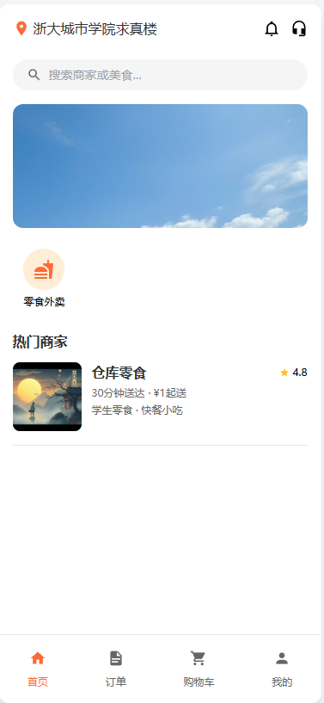
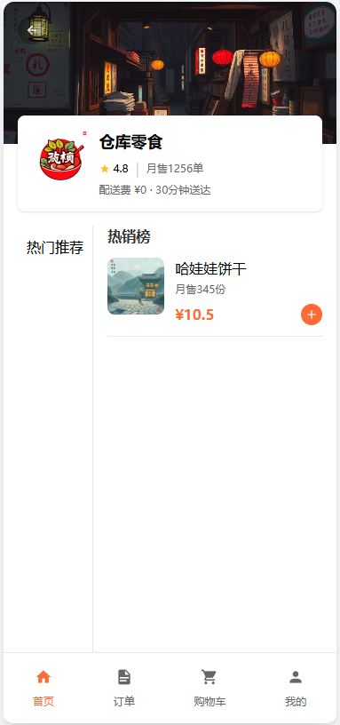
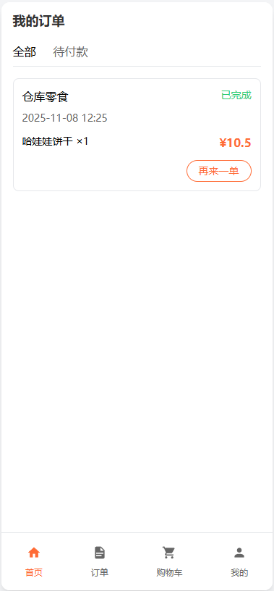
三端原型关键页面
用户端
首页顶部轮播+分类导航，夜间特供独立楼层；购物车实时计算配送费；订单列表状态标签+倒计时，降低焦虑。

Slide 13
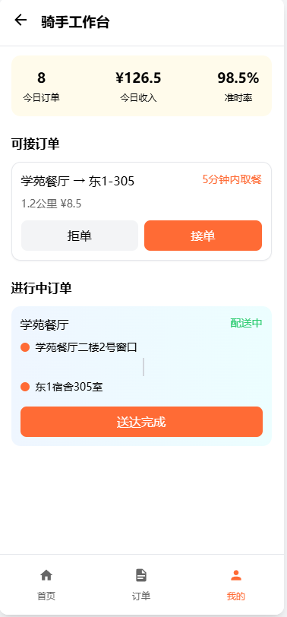
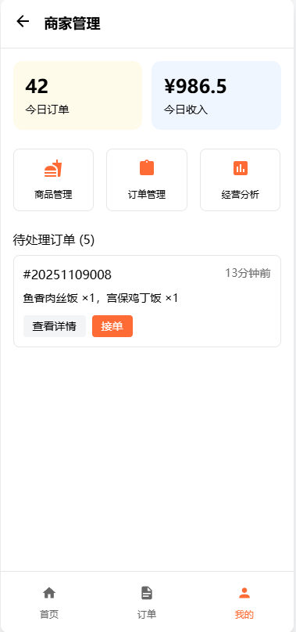
三端原型关键页面
配送员端
待接订单按楼层距离排序，一键抢单；配送地图标注取货点与宿舍热力图，送达拍照上传，佣金秒级刷新。

Slide 14
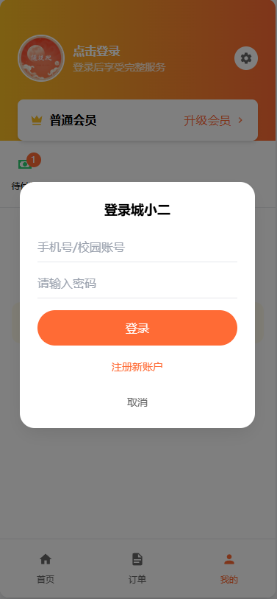
三端原型关键页面
管理端
商品批量导入、库存预警红线；订单异常红色高亮，支持改派、加补偿券；数据日报含客单价、高峰时段、复购率。

Slide 15

用户认可与待优化点
用户信息
姓名：陈冠廷
电话：15907641743

Slide 16
用户认可与待优化点
用户信息
姓名：陈冠廷
电话：15907641743
认可亮点
测试用户认为两步下单够快，夜间特供专区击中刚需，订单状态透明度高，愿意推荐给室友。
待优化①
待优化②
待优化③
补充“预计送达时间”算法，结合骑手位置与历史耗时，减少用户等待焦虑与客服咨询量。
新增“退款申请”按钮，支持未发货一键退；价格筛选区间记忆，提升高频复购效率。
支付页金额拆分展示商品小计、配送费、优惠券；超时规则弹窗提示，降低因误解导致的差评。

Slide 17
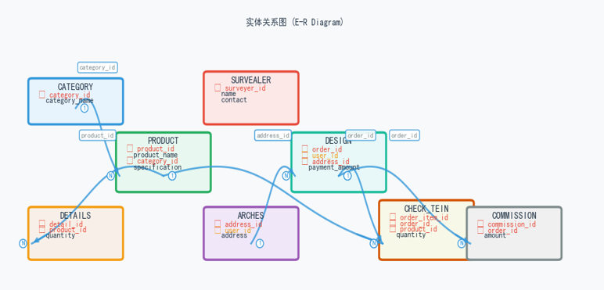
SRS相关内容展示
E—R图：

Slide 18
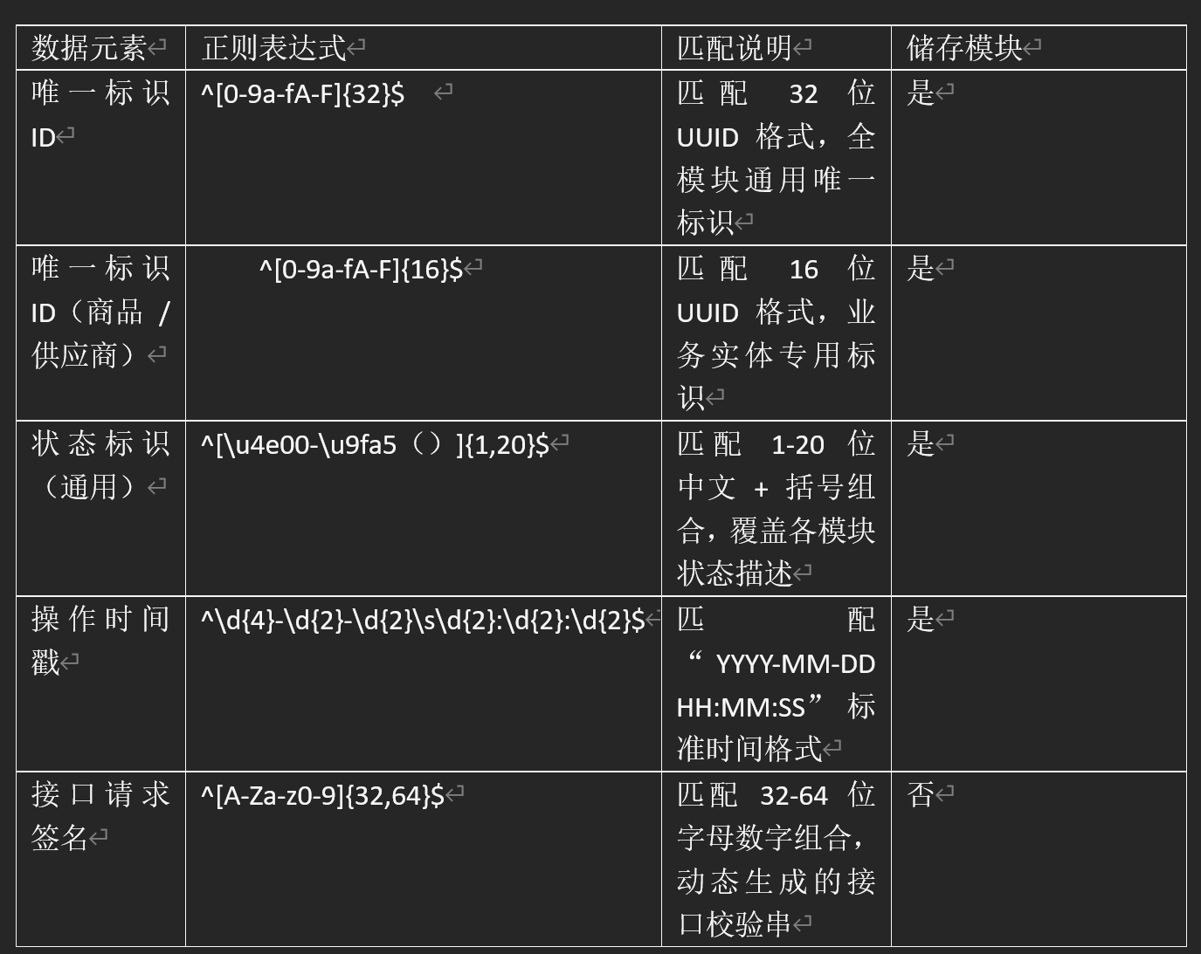
SRS相关内容展示
数据字典（部分展示）：

Slide 19
04
文档完整性说明

Slide 20


SRS规范与交付清单
国标级SRS
文档严格遵循GB/T 9385-2008，含引言、总体描述、功能需求、非功能需求、验收准则与逆向追踪表，可直接用于第三方验收。
支撑模型齐全
随文交付数据字典、ER图、状态转换图、用例图、原型交互稿，形成需求-设计-测试全链路追溯，降低后期变更成本。

Slide 21
05
项目执行与团队情况

Slide 22
进度与里程碑
01
02
03
需求阶段
开发里程碑
风险预案
10月25日启动，10月31日按期冻结需求，内部评审一次性通过，无重大变更，为开发抢出两个月窗口。
11月15日完成技术选型与架构评审，12月15日联调结束，12月31日V1.0上线，节奏紧凑但留有一周缓冲。
若12月疫情封校，将启用远程配送员白名单+无接触货架方案，确保业务不中断，已获后勤处支持。

Slide 23

分工协作与版本管理
高效协作
陈鹏宇任需求Owner，其余三人分模块原型与用例；每周例会+看板，Gitee MR评审平均响应2小时，文档与代码双版本号同步，确保需求变更可追溯。

Slide 24
06
总结与后续计划

Slide 25

需求阶段成果回顾
成果清单
锁定核心功能边界，输出国标SRS与全套支撑模型，原型通过40人可用性测试，需求基线已冻结并获指导老师签字确认。
质量指标
需求缺陷密度0.15个/页，低于行业平均0.4；功能点估算偏差<5%，为后续开发估算提供高置信度输入。

Slide 26

后续三步走计划
01
原型优化
两周内完成预计送达算法、退款入口、金额拆分等6项高优改动，再测一轮SUS目标≥80分。
02
需求移交
11月10日召开开发移交评审，使用Jira建立需求-任务双向追溯，确保每个功能点有测试用例覆盖。
二期储备
03
同步梳理公众号裂变、拼团、非零食类目需求池，优先级与ROI评估入库，为明年Q2融资演示提供 roadmap。

Slide 27
07
参考材料

Slide 28

规范与引用清单
引用标准
GB/T 9385-2008 SRS规范、GB/T 8567-2006文档编制规范、微信小程序平台运营规范、Vue3与Taro3官方指南、MySQL8.0手册，共7份核心参考文献，确保需求、设计、编码、测试全程合规。

Slide 29
小组评分
杨俊杰：project更新，PPT修改，SRS数据字典制作（84）
陈鹏宇：SRS总体描述以及具体需求制作与文本内容填充（89）
王杰铭：github更新，er图制作，用户界面原型制作（90）
潘攀兆：会议总结（70）

Slide 30

感谢观看
Thank you for watching
汇报人:陈鹏宇
时间:2025/11/05

